Slide 1
Handreiking Duurzame Toegankelijkheid in de informatieketens van de Omgevingswet
Projectteam
Ben de Jong | adviseur informatiemanagement (zelfstandig)
o.a. gemeente Utrecht en RUD Utrecht
Joost van Koutrik | provinciearchivaris / archiefinspecteur
Het Utrechts Archief
Presentatie voor
Themasessie Archiveren en DSO
9 maart 2021

Slide 2
Inhoud
Wat komt er op hoofdlijnen in de Handreiking?
Voortraject, huidige stand van zaken en planning
Wat zijn we aan centrale bronnen tegengekomen?
Wat komen we aan vragen tegen?

Slide 3
Omgevingswet komt eraan - maar hoe zit het met informatiebeheer?
Welke afspraken moeten
gemeenten | provincies | waterschappen | omgevingsdiensten veiligheidsregio’s | GGD’en
maken, om duurzaam informatiebeheer in te richten
in hun procesketens onder de Omgevingswet?
Wisselwerking tussen:
| wat wordt beheerd in Landelijke Voorzieningen
| waar lokaal beheer voor moet worden ingezet,
| in eigen processysteem/zaaksysteem/DMS/etc.

Slide 4
Omgevingswet komt eraan - maar hoe zit het met informatiebeheer?
Hoe past dat op de verantwoordelijkheden
voor ieder bevoegd gezag binnen de ketens
in relatie tot de landelijke DSO-voorzieningen?
Handreiking in drie woorden samengevat:
Maak op tijd duidelijke afspraken!
En kijk zoveel mogelijk naar wat al beschikbaar is.

Slide 5
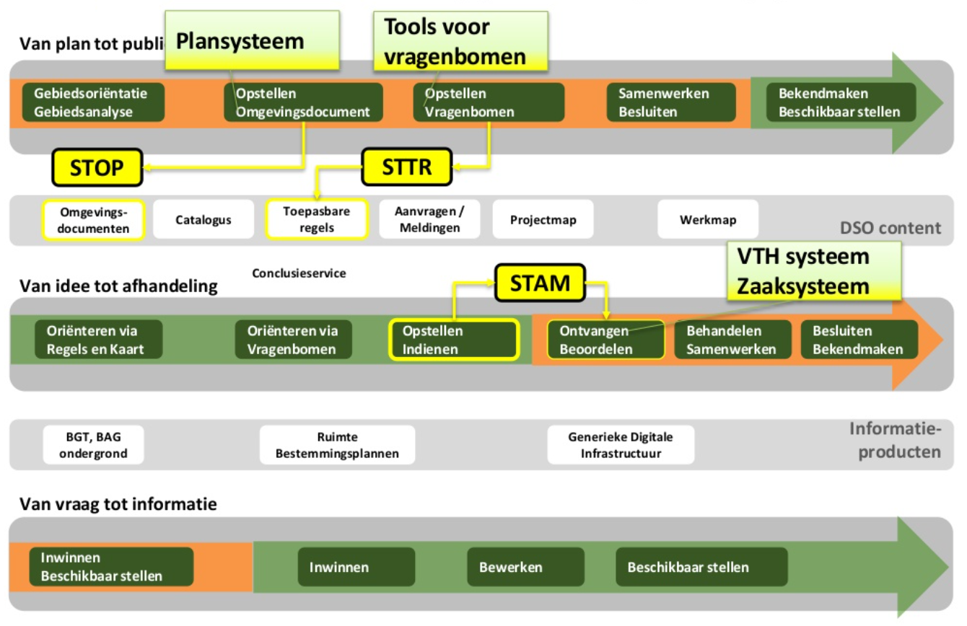
De ketenprocessen waaraan we duurzame toegankelijkheid verbinden
Bron: Leveranciersdag Omgevingswet, 2 november 2018

Slide 6
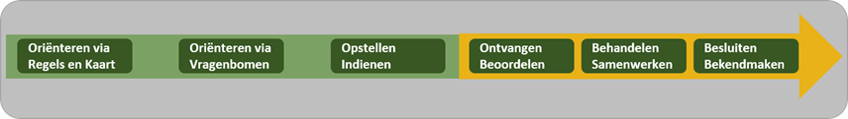
Waar raakt dit bijvoorbeeld aan ketenprocessen?
Wanneer is het dossier goed afgesloten,
en beschikbaar voor toezicht & handhaving?
‘By design’: STAM – RGBZ – MDTO
Wat stond er in de (toepasbare) regels?
(En waarom?)
Zaakdossieropbouw via Samenwerking,
én in VTH-applicatie / zaaksysteem.

Slide 7
Handreiking en checklist: ontwerp-indeling en ‘archiving by design’
Onderwerpen
Interbestuurlijke afspraken
Interbestuurlijke standaarden (metagegevens)
Procesafhandeling
Versiebeheer en ‘tijdreizen’
Waardering en selectie (bewaartermijnen)
Toepasbare regels
Vindbaarheid, uitwisselbaarheid en openbaarheid
(Open) standaarden
Toegang en beveiliging
DUTO-eisen programmatuur
Waar moet ik specifiek op letten bij…
provincies?
gemeenten?
waterschappen?
veiligheidsregio’s?
omgevingsdiensten?
GGD’en?
archiefdiensten?

Slide 8
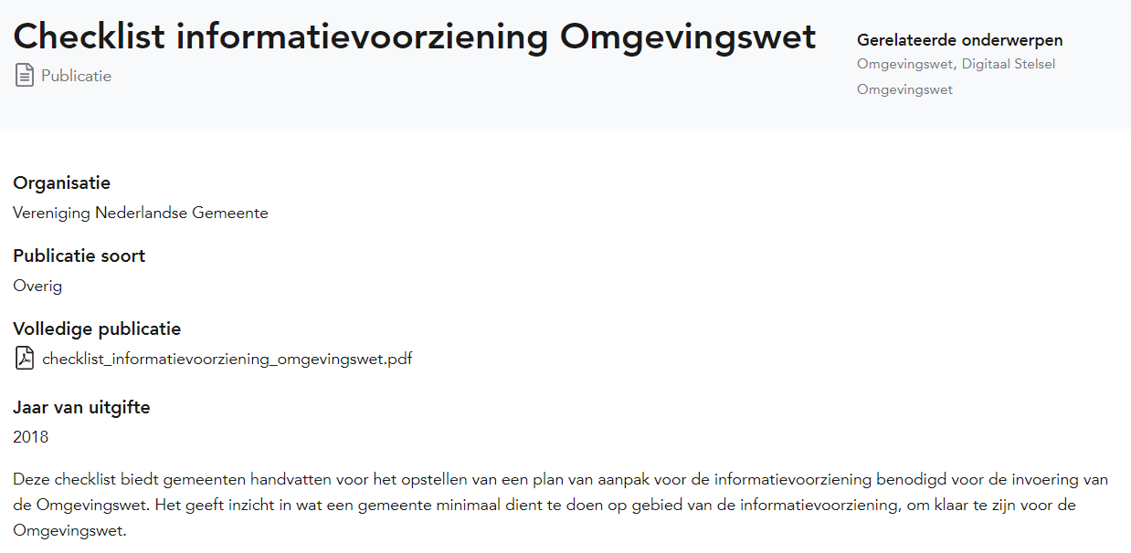
‘Wat moet ik geregeld hebben?’ o.b.v. VNG-checklist Informatievoorziening

Slide 9
‘Wat moet ik geregeld hebben?’

Slide 10
Voorbeeld checklist voor interbestuurlijke standaarden
B4: INTERBESTUURLIJKE STANDAARDEN (METAGEGEVENS)
TODO | Op te leveren document | W/M/K | Link / Meer informatie | Status (*) | Opmerkingen
Toepassen van de interbestuurlijke standaarden in de eigen applicaties: Interbestuurlijk processenmodel Interbestuurlijke Zaaktypencatalogus Interbestuurlijk Producten- en dienstencatalogus | Toetsrapport i.v.m. toepassing | M | UIVO-I (uitwerking informatievoorziening omgevingswet - interbestuurlijk) heeft een processenmodel opgeleverd waarin de aan de omgevingswet gerelateerde bedrijfsprocessen tot op deelprocesniveau zijn uitgewerkt. Idem voor de zaaktypencatalogus en de producten- en dienstencatalogus.
Topassen van de standaard MDTO: ‘Metagegevens Duurzaam Toegankelijke Overheidsinformatie’ door een ‘mapping’ te maken op het API’-Register. | Toetsrapport | K | API - Register MDTO Voorbeelduitwerking Regio Utrecht

Slide 11
Wat komt er op hoofdlijnen in de Handreiking?
Voortraject, huidige stand van zaken en planning
Wat zijn we aan centrale bronnen tegengekomen?
Wat komen we aan vragen tegen?

Slide 12
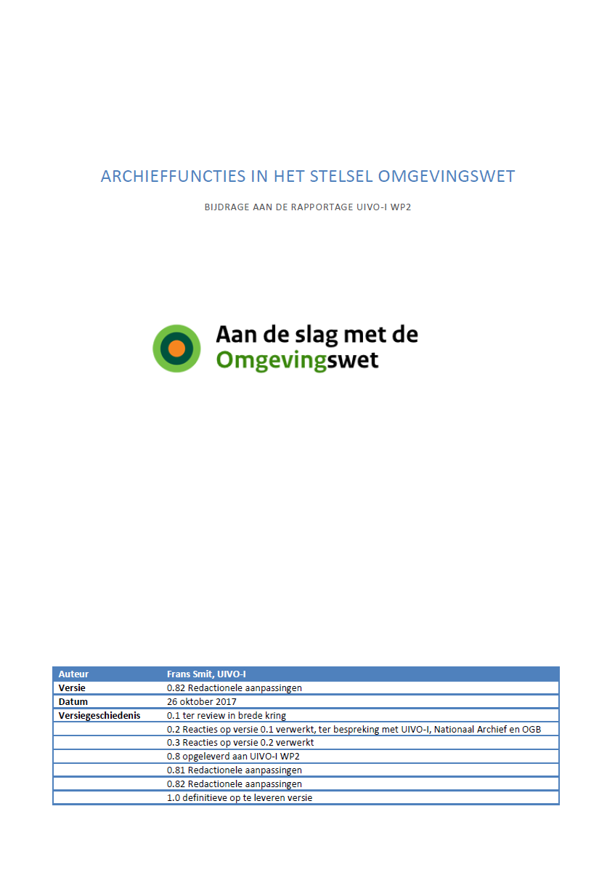
Achtergrond van de Handreiking
2017 UIVO-I rapport ‘Archieffuncties’
2018 PIKO en zorg vanuit VNG Adviescommissie Archieven
2019 plan project Handreiking van VNG, IPO en UvW
2020 uitvoering Handreiking
Bron: Aan de slag, pagina Ketenprocessen UIVO-I

Slide 13






Veldwerk: doel, beperkingen coronavirus en alternatief
DSO

Slide 14
Aanpak voor de Handreiking, huidige planning en corona-maatregelen
maart-september 2020
Bronnen programma Aan de Slag e.a., gesprekken met experts
Opzet Handreiking en checklist, vaststelling Stuurgroep
november 2020 - januari 2021
Schrijf- en reviewfase Handreiking en checklist
maart-april 2021
Toetsen in Regio Utrecht (veldwerk was augustus-november 2020)
april-mei 2021
Review door Klankbordgroep van de koepelorganisaties:
VNG, IPO, UvW, IFV, Omgevingsdienst NL, BRAIN, i.v.t. GGD-GHOR NL
Vaststelling Stuurgroep, communicatie en beheerafspraken

Slide 15
Wat komt er op hoofdlijnen in de Handreiking?
Voortraject, huidige stand van zaken en planning
Wat zijn we aan centrale bronnen tegengekomen?
Wat komen we aan vragen tegen?

Slide 16
Kaderstellend binnen DSO: waarom, wat, hoe, waarmee?
De uiteindelijke werking van het DSO inclusief DSO-LV is vastgelegd in de Visie 2024 – het ‘waarom’
De eisen aan de functionaliteit liggen vast in het
Globaal Programma van Eisen (GPvE) – het ‘wat’
Eisen aan de wijze waarop de eisen aan de functionaliteit en de verwerking en het gebruik van de content worden gerealiseerd liggen vast in de Doelarchitectuur (DA) – het ‘hoe’
Inzicht in de content die vanuit bronhouders beschikbaar moeten komen en een vertaling van de eisen aan die content vanuit wetgeving en de daarin geborgde standaarden. De specifieke invulling die nodig is om het DSO-LV functioneel te laten werken met deze content liggen vast in het Globaal Content Raamwerk (GCR) – het ‘waarmee’

Slide 17
De Visie 2024 - Uitgangspunten
Toegankelijk in de tijd Uitgangspunt [C4]
Beschrijving: De gegevens via het DSO zijn toegankelijk voor later gebruik en controle. Verstrekte gegevens en informatieproducten ten behoeve van de uitvoeringsprocessen, zijn te allen tijde weer te achterhalen via het DSO. Op basis van audittrails is te zien door wie, met welke bedoeling gegevens zijn gewijzigd.
Archivering Uitgangspunt [C5]
Bij de gegevensvoorzieningen binnen het DSO, bij bevoegd gezagen en bij andere gegevensverstrekkers zal informatie duurzaam toegankelijk moeten zijn. Elk overheidsorgaan is op grond van de Archiefwet 1995 verplicht te zorgen voor de duurzame toegankelijkheid (incl. vernietiging) van de informatie die vanuit haar taken zijn ontvangen en gemaakt.
Tijdens de ontwikkeling van het stelsel wordt onderzocht welke voorzieningen daarvoor binnen het DSO ontwikkeld moeten worden.

Slide 18
Uitgangspunten Visie 2024
Het bepalen van de verantwoordelijkheid voor de duurzame toegankelijkheid van informatie in de samenwerkingsruimtes, het register en andere gegevensvoorzieningen in het DSO.
Het juridisch kader voor de archiefplicht bij mandateringen en overdracht van taken.
Het bepalen van risico’s die ontstaan als informatie niet of beperkt toegankelijk is.
Het behoud van authenticiteit bij versiebeheer, vooral wanneer meer versies van één informatieobject in verschillende omgevingen worden bewaard, bijvoorbeeld het origineel bij een zorgdrager en een afschrift in een register of gegevensvoorziening.
Het voorkomen dat hetzelfde object op meerdere plaatsen of nergens wordt gearchiveerd. Indien er afspraken gemaakt worden in de keten, kan in sommige gevallen een link naar een authentieke versie volstaan.
Vertaling van de algemene kwaliteitseisen van DUTO naar specifieke requirements voor het DSO.

Slide 19
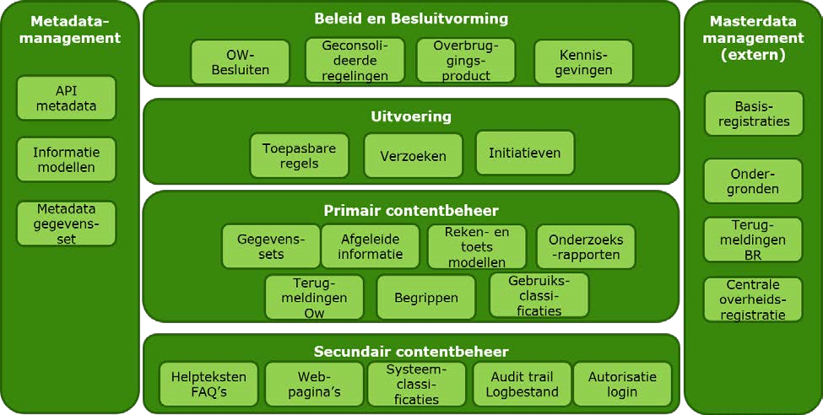
Globaal Content Raamwerk DSO (GCR, versie 1.0)
Bron: Globaal Content Raamwerk, vastgestelde versie 1.0

Slide 20
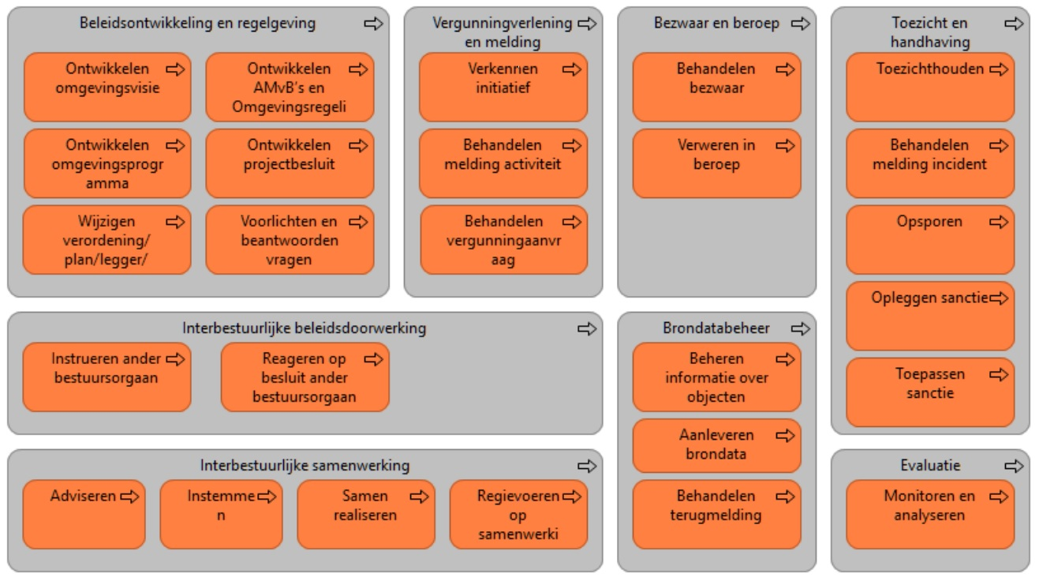
UIVO-I / PIKO: Informatiebeheer en bedrijfsprocessen, I-ZTC en PDC
Bron: Interbestuurlijke procesketens Omgevingswet (UIVO-I Ketenprocessen, bijlage 1b)

Slide 21
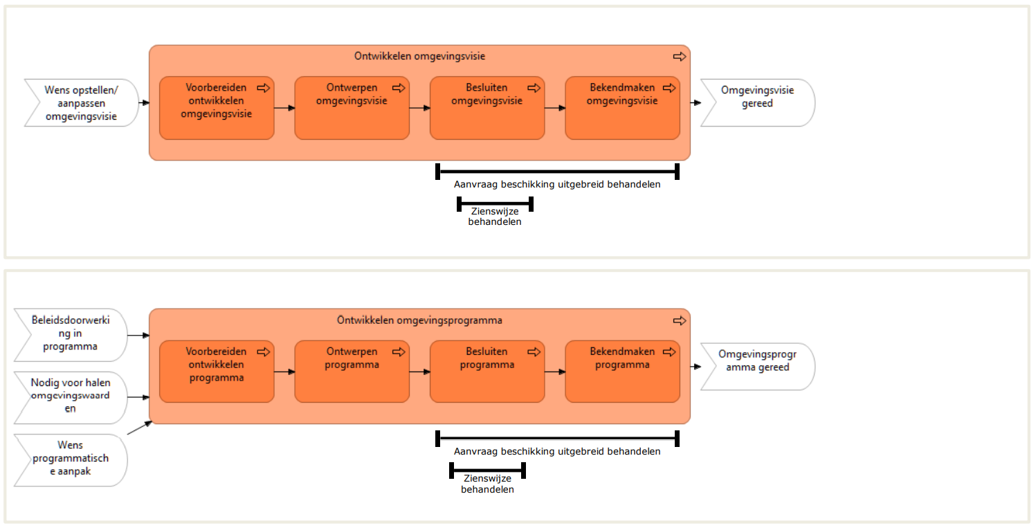
UIVO-I / PIKO: Bedrijfsprocessen en zaaktypen
Bron: Interbestuurlijke procesketens Omgevingswet (UIVO-I Ketenprocessen, bijlage 1b)

Slide 22
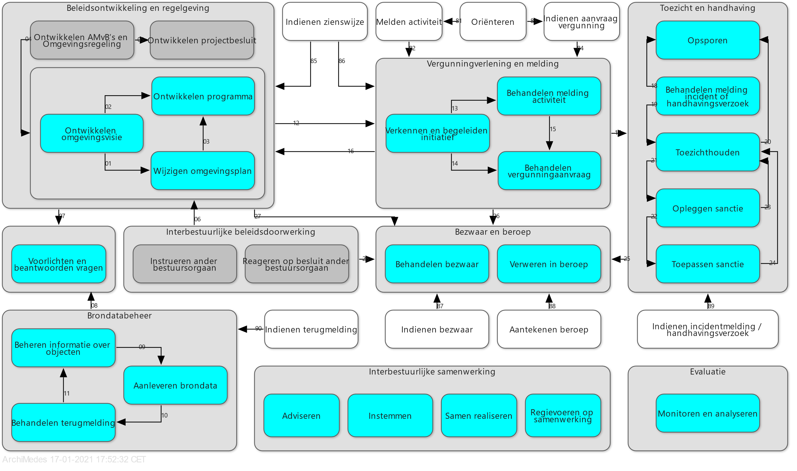
Inrichting informatiebeheer in bedrijfsprocessen: voorbeeld GEMMA
Bron: GEMMA Online Bedrijfsprocessen Omgevingswet

Slide 23
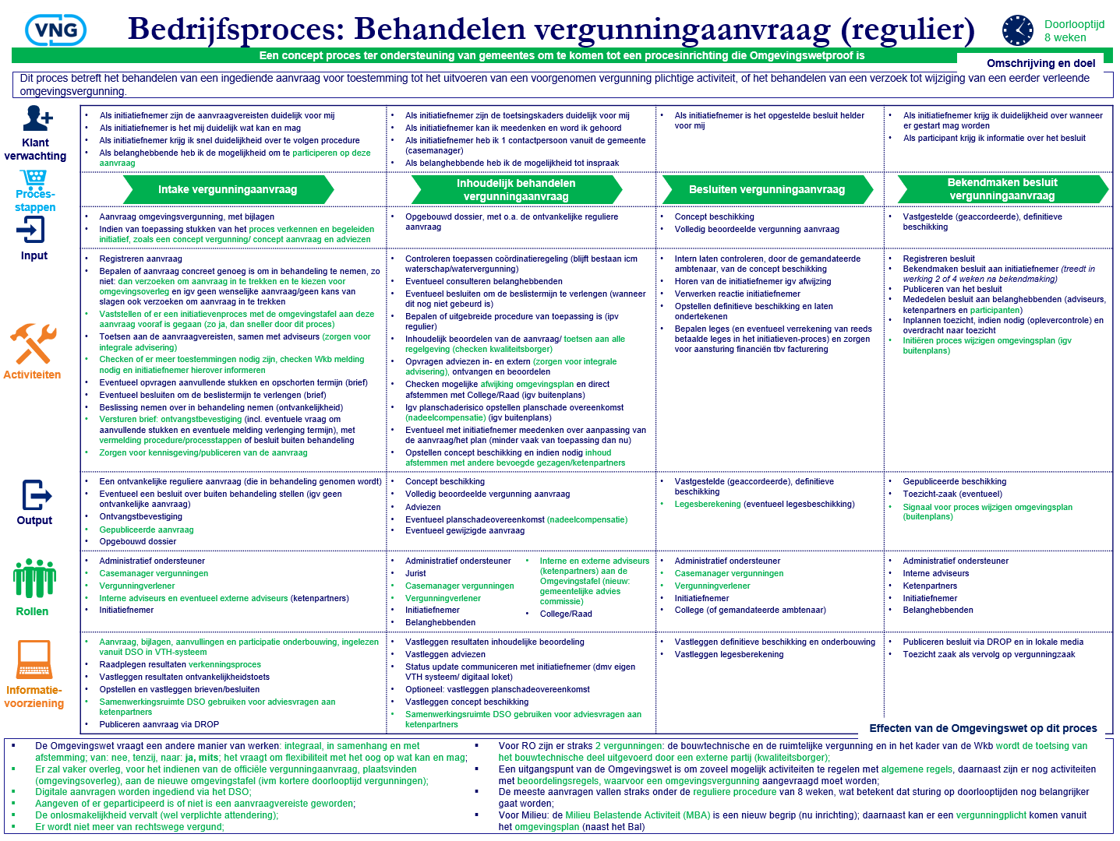
Inrichting informatiebeheer, voorbeeld
Werkende
Processen
Bron: Werkende processen, vergunningaanvraag

Slide 24
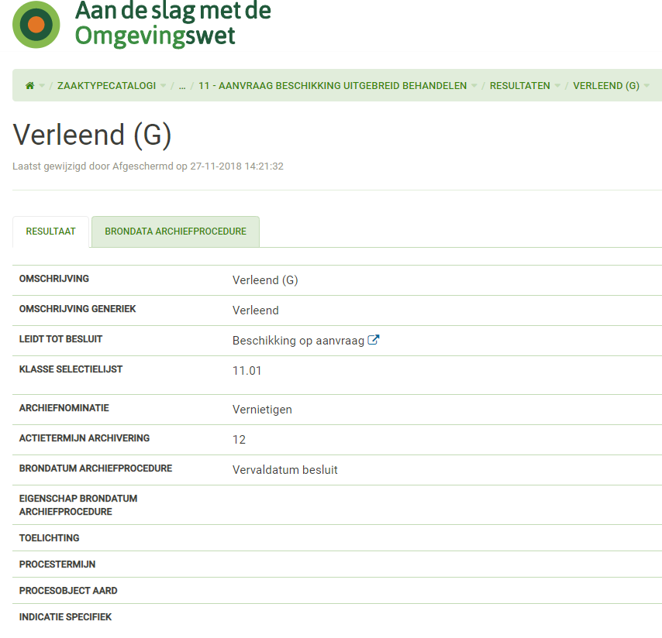
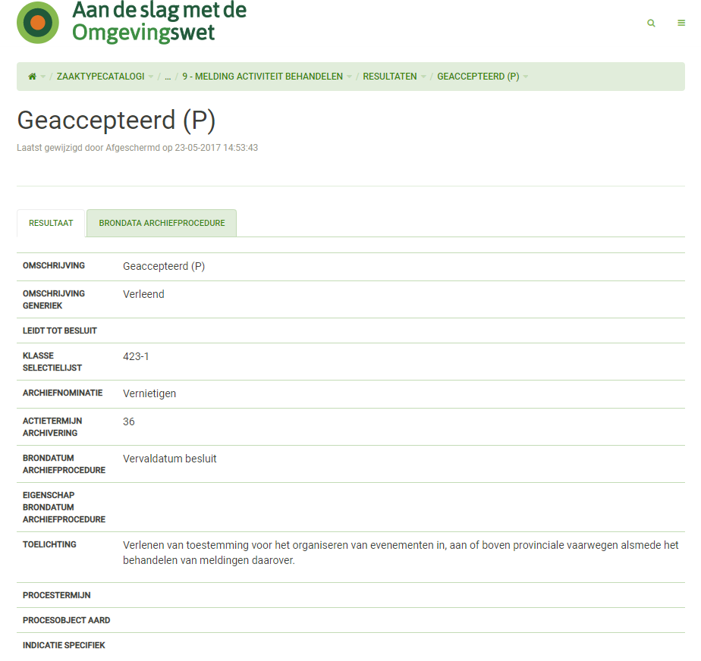
Inrichting bewaartermijnen met zaaktypen (ImZTC / selectielijst)
Bron: Omgevingswet.wiki zaaktypencatalogus

Slide 25
DUTO-scans Nationaal Archief: hoe zit het met opvolging aanbevelingen?
Bron: Aan de slag, pagina DUTO-scans

Slide 26
Metagegevens – API’s, standaarden en toepassingen

Slide 27
Achterliggende vraag: de ‘mapping’ op metadata-standaard MDTO (NA/VNG/BZK)
2020
Bron: website Nationaal Archief

Slide 28
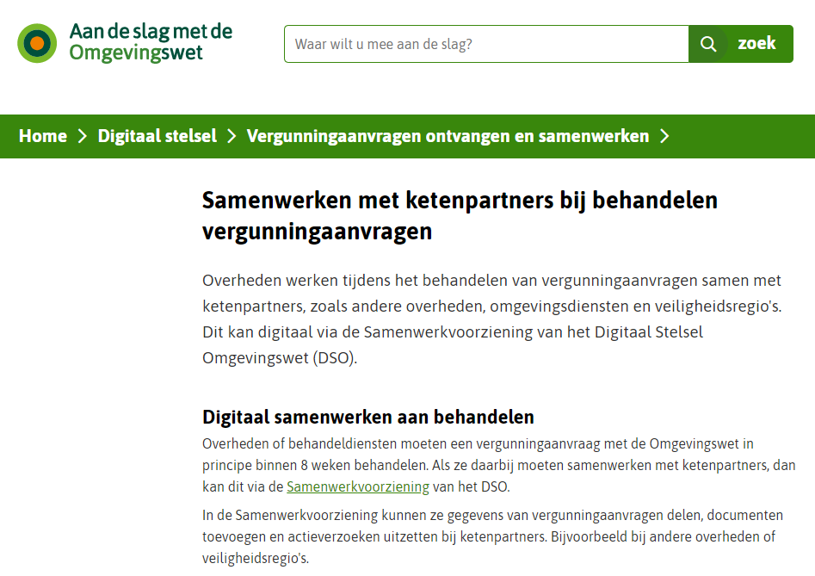
Samenwerkvoorziening en -functionaliteit, informatiebeheer en metadata
Metadata samenwerking:
samenwerkingId
samenwerkVorm
status
aangemaaktDoorOIN
aangemaaktDoorNaam
creatieDatum
kenmerkSysteem
nummerBinnenSyteem
laatstAangepastDoorOIN
laatstAangepastDoorNaam
contactpersoonNaam
contactpersoonEmailadres
contactpersoonTelefoonnummer
laatstAangepastDatum
titel
beschrijving
taal
Metadata document:
bestandsNaam
kenmerkSysteem
nummerBinnenSysteem
dossierNummer
aangemaaktDoorOIN
aangemaaktDoorNaam
creatieDatum
laatstAangepastDoorOIN
laatstAangepastDoorNaam
laatstAangepastDatum
documentIdentificatie
documentOmschrijving
vertrouwelijkheidsAanduiding
taal
formaat
Metadata
Volledigheid dossier bij BG
Beheermandaat
Verplaatsing en
verwijdering
Bron: Aan de Slag, nieuwsbrief ontwikkelfase P14

Slide 29
Tijdreizen en relatie met duurzame toegankelijkheid
“Het realtime oproepen van toestanden in een verzameling van gegevens op een specifiek tijdstip, in het heden, het verleden en de toekomst.”
Landelijke Voorziening Bekendmakingen en Beschikbaar stellen
Officiële publicaties en geldende regelingen)
DSO-LV
Ozon, Toepasbare regels, Viewer regels en kaart, Stelselcatalogus
Informatieproducten
Overbruggingsproduct
GDI-voorzieningen
Centraal OIN-register, Ambtsgrenzenservice

Slide 30
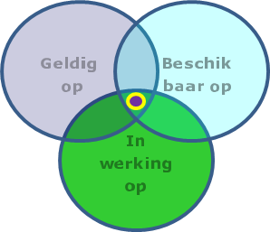
Tijdreizen: begrippen
Beschikbaar op een tijdstip waarop geldt dat de teruggegeven gegevens beschikbaar waren via diezelfde interface.
Geldig op een tijdstip waarop de teruggegeven gegevens in de werkelijkheid geldig zijn.
In werking getreden op een tijdstip waarop een besluit (of delen daarvan), dan wel de daarvan afgeleide gegevens (zoals de definitie van een begrip) juridische werking krijgt.

Slide 31
Tijdreizen: uitgangspunten en verhouding Log/Audittrail
Uitgangspunten:
Tijdreizen is grotendeels geregeld in het DSO.
Het bijhouden van de aanvullende eigen proces(zaakdossier) is een taak van het BG.
Dus “Tijdreizen is niet archiveren”…
Tijdreizen wordt niet gebruikt voor de verantwoording van wie, wat en wanneer in een gegevensverzameling wijzigt.
Van toevoegingen, wijzigingen en verwijderingen van gegevens wordt naast het vastleggen van de historie van deze mutaties,
tevens een separate log/audittrail bijgehouden.

Slide 32
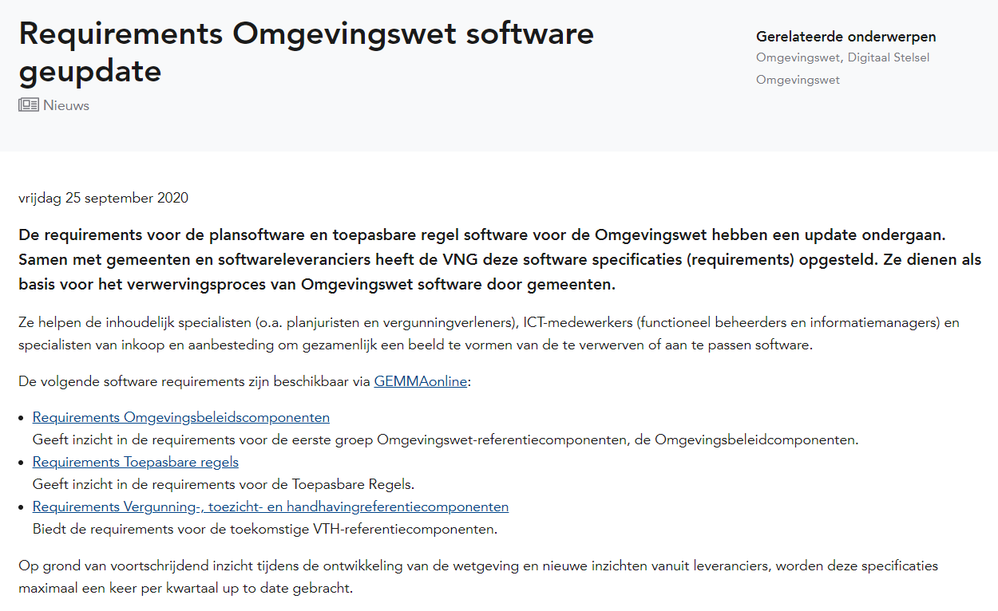
Software-requirements en informatiebeheer / duurzame toegankelijkheid

Slide 33
Voorbeeld requirements VTH: VTH097 en VTH098 (beide ‘must haves’)
VTH097 Kunnen ontvangen van het kopie-triggerbericht uit DSO-LV
Als Verzoeken door een andere (uitvoerende) organisatie dan het verantwoordelijke Bevoegd Gezag worden uitgevoerd, dan gaat het originele triggerbericht naar die betreffende (uitvoerende) organisatie. Daarbij wordt er een kopie-triggerbericht naar het Bevoegd Gezag gestuurd. De VTH software moet dit kopie-triggerbericht kunnen ontvangen.
VTH098 Kunnen verwijderen van een Verzoek uit de werkmap van het DSO-LV
Als het Verzoek volledig is afgehandeld, kan het Bevoegd Gezag de werkmap verwijderen in de DSO-LV. Dit verwijderen staat los van het verzoek in MijnOmgevingsloket van de indiener. Die staat nog in de zogenoemde Projectmap.

Slide 34
Wat komt er op hoofdlijnen in de Handreiking?
Voortraject, huidige stand van zaken en planning
Wat zijn we aan centrale bronnen tegengekomen?
Wat komen we aan vragen tegen?

Slide 35
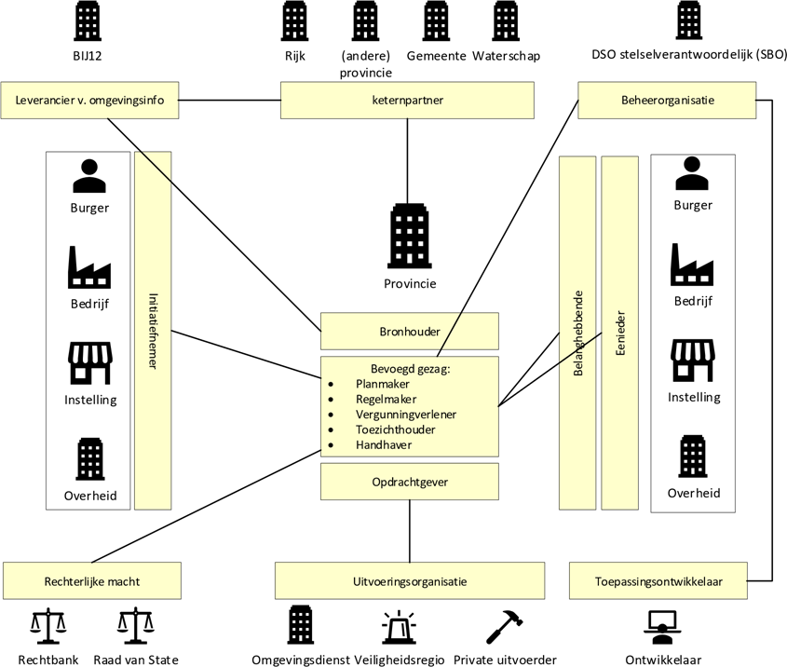
“Wat verandert dit nou aan onze verantwoordelijkheden?” (voorbeeldplaatje provincies)

Slide 36
Wie is bevoegd voor wat? En wordt dus ook verantwoordelijk?

Slide 37
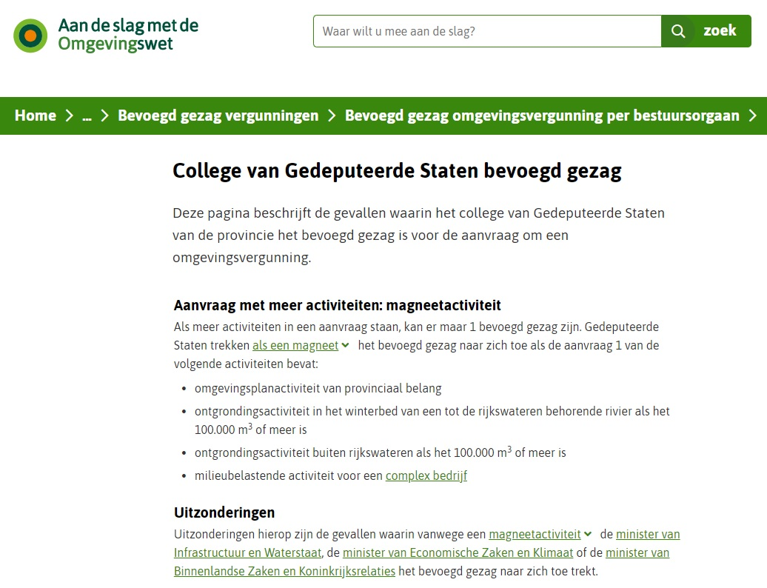
Wie is bevoegd voor wat? Gevolgen van ‘magneetactiviteiten’
Afspraken nodig over toegankelijkheid informatie voor medeoverheden?

Slide 38
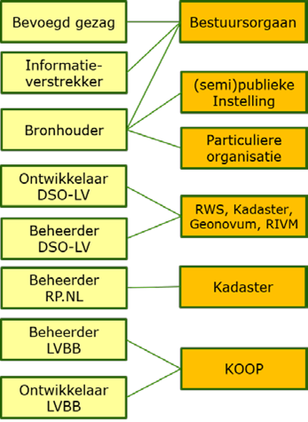
Globaal Content Raamwerk 1.0, Bijlage F
Bron: Globaal Content Raamwerk, versie 1.0

Slide 39
Maar ook in het DSO: ‘Behandeldienstconfiguraties’ en mandaatregelingen

Slide 40
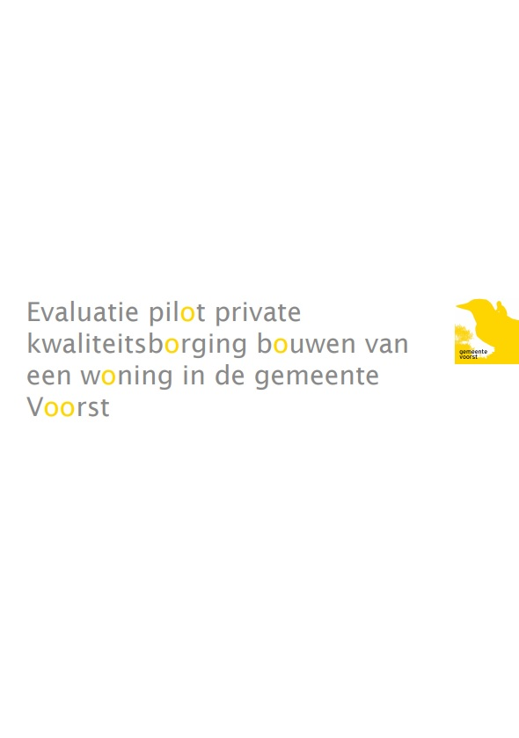
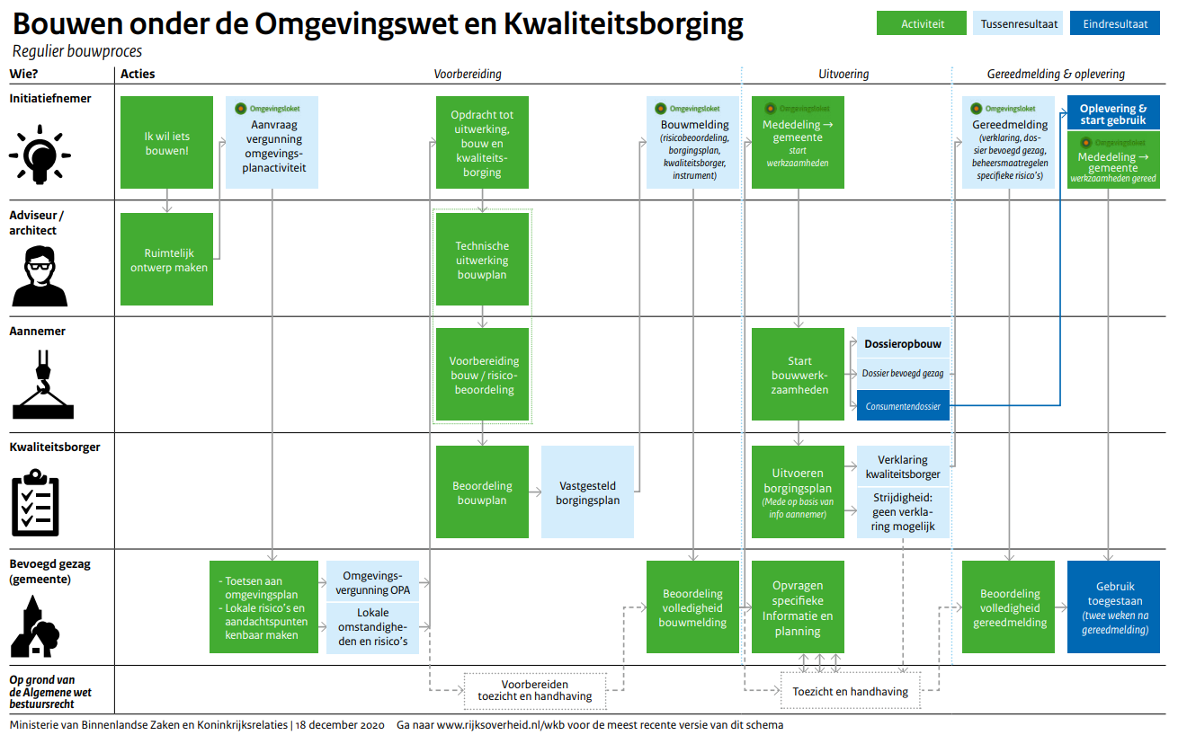
Vraagstukken gerelateerd aan VTH: Wet kwaliteitsborging voor het bouwen
Tweede bron: Kamerbrief BZK 4 maart 2021, Toelichting proefprojecten Wkb, bijlage proefproject gemeente Voorst

Slide 41

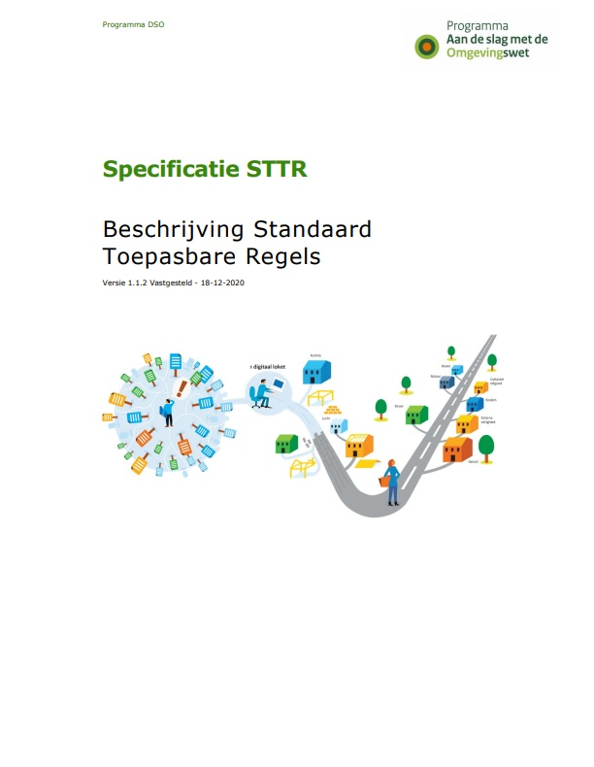
Nieuw proces en informatieobject: wat te doen met Toepasbare Regels?
Meningen uiteenlopend:
… van niet ‘archiefwaardig’ (geen beheer nodig)
… tot ‘blijvend bewaren!’
Eerst goed kijken: wat zijn toepasbare regels?
Toepasbare regels zijn:
vertalingen van juridische regels naar de praktijk
(inhoud voor) ‘eenvoudige beslisboom-algoritmen’
Bewaartermijnen voor proces opstelling TR’s:
Gemeenten: 10 jaar na aanpassing
Provincies en waterschappen: blijvend bewaren

Slide 42
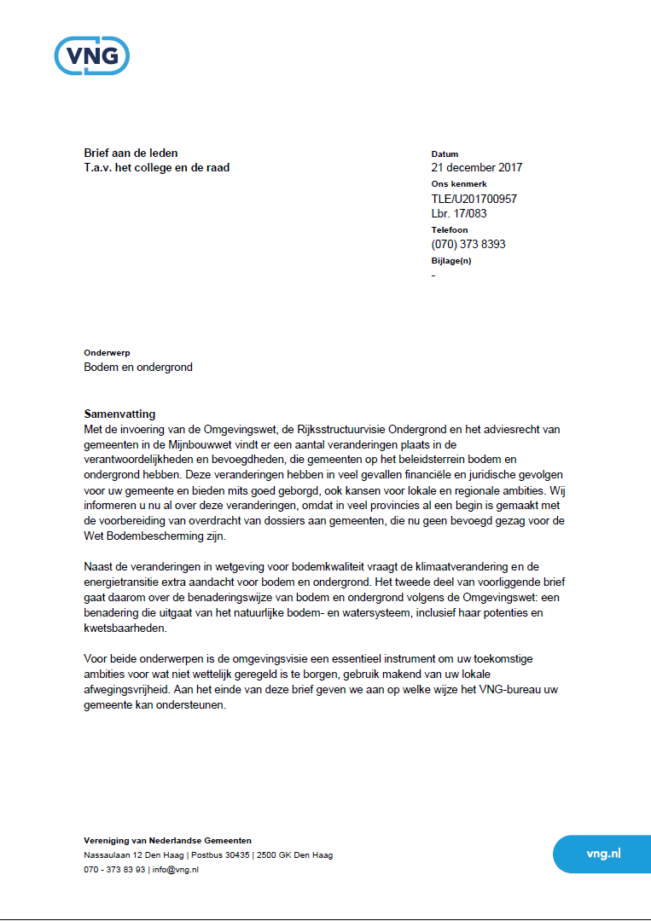
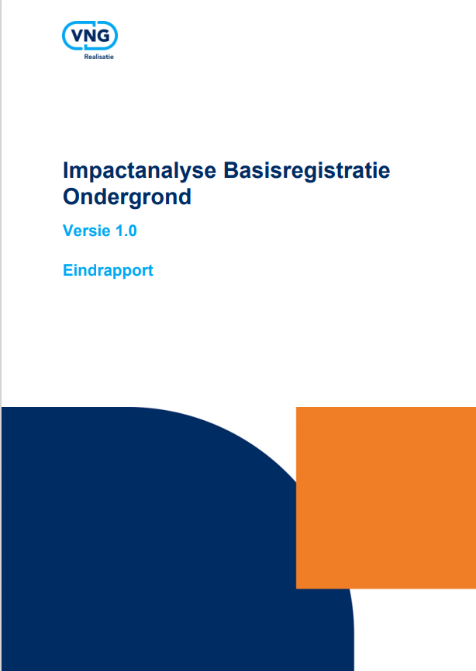
Warme overdracht bodemtaken en BRO
Als gevolg van de Omgevingswet…
gemeenten krijgen verantwoordelijkheid voor
bodemtaken
provincies voor grondwaterkwaliteit
Welke afspraken over bodeminformatie,
-rapporten en dossiers?
Bodemdossiers gaan heel ver terug…
Omgevingsdienst als Informatiehuis Bodem?
Bron: VNG Ledenbrief, VNG Realisatie pagina BRO

Slide 43

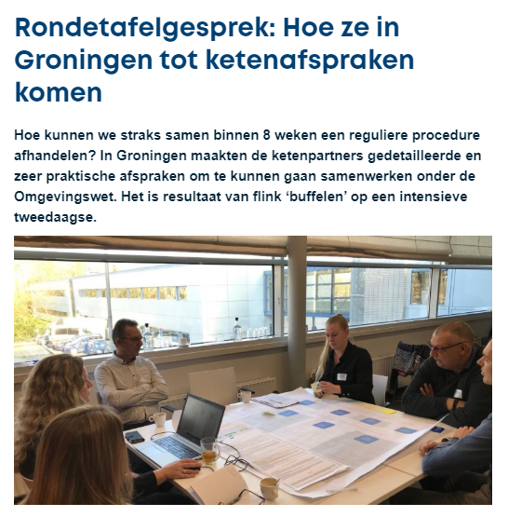
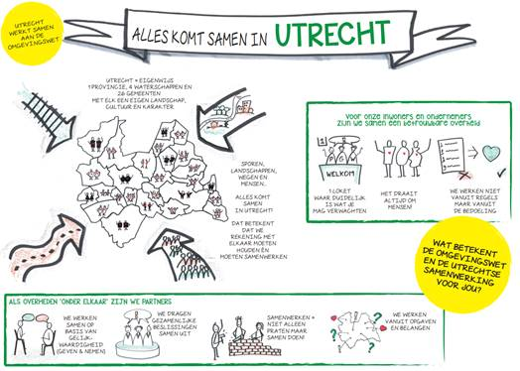
Wat is altijd nog welkom?
Laat ons weten…
Initiatieven in andere regio’s (bijv. Flevoland en Groningen)
Eigen ontwerpen, procedures, business cases, communicatie…
Vragen en suggesties
ben.de.jong@utrecht.nl
j.vankoutrik@hetutrechtsarchief.nl

